Slide 1
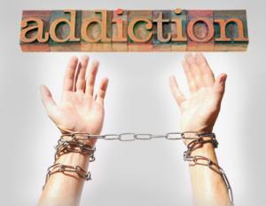
Závislost
Notes:
Today the theme is addiction. What is it, what is behind t, and how to overcome it.

Slide 2
Závislost
Co to je?
Porozumění závislosti
Závislost je chronická, opakující se mozková nemoc.
Mozek silne ovlivnuje tuto závislost,
Mění části mozku, které jsou kritické pro rozhodování,
Učení a paměť, a kontrolu chování,
Což vám může pomoci vysvětlit kompulzivní a
Destruktivní chování při závislosti.
Notes:
Medically, addiction is described as a brain disease – that means that the brain is actually affected and affects addiction. There are some

Slide 3
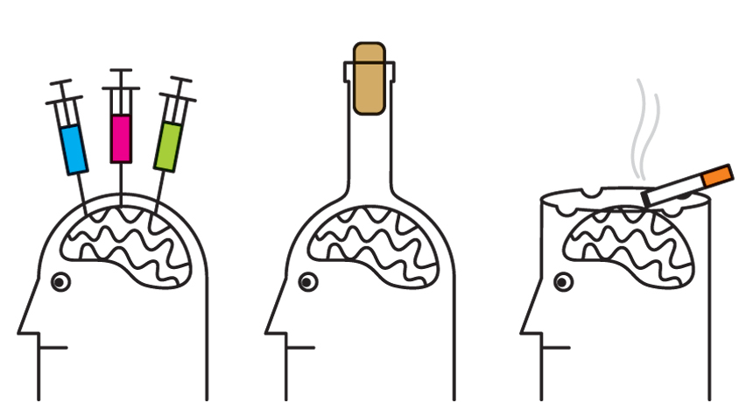
Typické zobrazení závislosti
Notes:
The most common ideas of addiction cover drug use, alcohol, and tobacco. In the CR 11% of 15-64 year olds use cannabis. That is equal top position along with France. Alcohol consumption in CR is the highest in EU at 12.8 litres per adult person. 19% of deaths in CR are due to tobacco related illnesses.

Slide 4
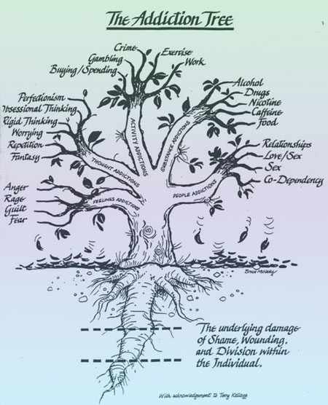
Závislostní strom
Notes:
It is important to get past the image of the drunk junkie living in the streets. 1 because the use of drug and alcohol extends through ALL groups, ages, and education levels. 2 because they are not the only forms of addiction. There are addictions of FEELINGS, THOUGHTS, ACTIVITY, SUBSTANCES, AND EVEN PEOPLE. Gym junkies are people who are actually addicted to adrenaline. Worry addicts about not having something to worry about. Dependant relationships can also be a form of addiction.

Slide 5
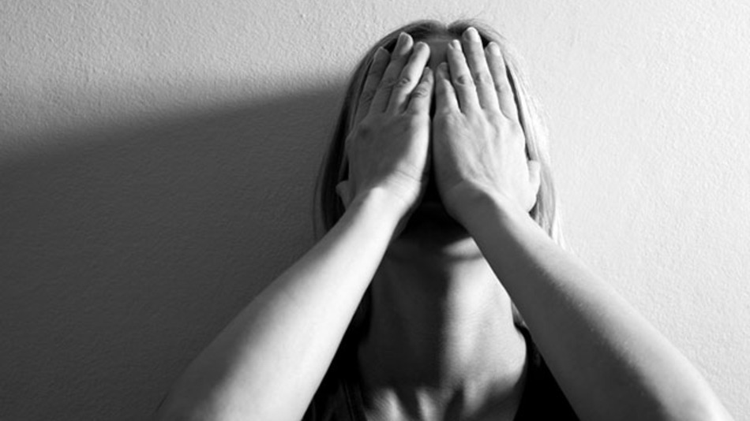
Už nemůžu pokračovat
Notes:
One thing that generally links with addiction is the feeling that ‘I cant do it anymore’. Peers pester me to try this until I give in. Everything builds up so I cant cope, I need an escape. And that is the crunch factor in addiction. I want an escape from a situation, feeling, task, responsibility ...

Slide 6
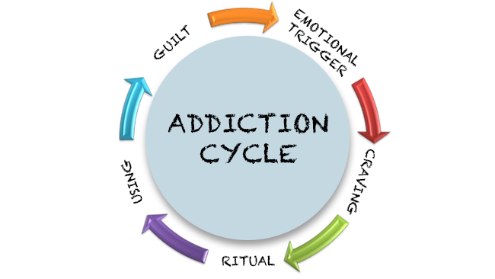
Takže jak to funguje?
Spouštěč emocí
Vina
Cyklus závislosti
Používání
Touha
Rituál

Slide 7
Jak rozpoznáme závislost?
Je nutkavá
Narušuje normální funkce
Je to únik, ne řešení
Nepřináší spokojenost

Slide 8
Odkud přichází?
1. Janova 2:16,17 - Neboť všechno co je ve světě, po čem dychtí člověk a co chtějí jeho oči a na čem si v životě zakládá, není z Otce, ale ze světa. A svět pomíjí i jeho chtivost, kdo však činí Boží vůli, zůstavá na věky.
Notes:
These addictions, the feelings that lead to addictions, the guilt that follows the addiction, the cycle of addiction, do NOT COME FROM THE FATHER. It isn’t His gift to you, it isn’t his temptation to you, and it isn’t His plan for you

Slide 9
Všichni jsme závislí na něčem, co odvádí bolest
Notes:
Basically put, addiction is an attempt to numb our minds to our pain, our despair, our unhappiness or loneliness. Do something, or take something in order to pretend that the reality is not ours.

Slide 10
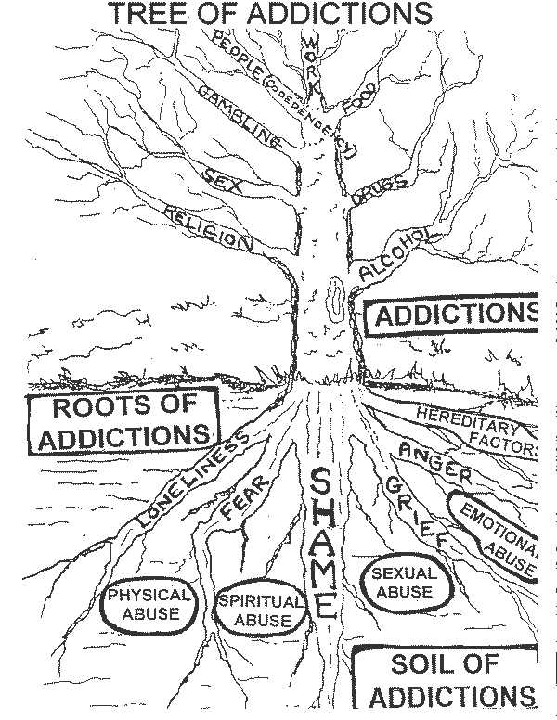
Jaké jsou kořeny závislosti?
Sexuální zneužívání
Fyzické zneužívání
Duchovní zneužívání

Slide 11
Jak přemoci závislost
Závislost je reakce na život, kterému schází osobní smysl
Notes:
If life has no meaning, then it has no direction. Therefore the answer must be to FIND the meaning (again). For the unbeliever, this has been described as the ‘God shaped hole in the heart. For the believer this becomes a test and a source of potential doubt. (Doctor knocked down outside the hospital)

Slide 12
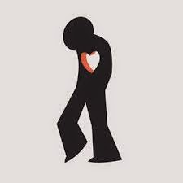
Každý člověk má otvor, který může být naplněn pouze Bohem

Slide 13
Utěšitel a síla
Židům 4:15 Nemáme ovšem velekněze neschopného cítit s našimi slabostmi, ale takového, který byl v každém ohledu zkoušen jako my, avšak zůstal bez hříchu. Proto přistupme k trůnu milosti se smělou důvěrou, abychom došli milosrdenství a našli milost, když potřebujeme pomoci.
Jan 14:16 Já pak požádám Otce a dá vám jiného Utěšitele, aby s vámi zůstal navěky
Notes:
These two verses give important information to us, and to every person on the edge and in the middle of addiction. 1st, because it shows that God actually understands. 2nd That God has already mercy and grace for us in this situation, we just have to receive it. 3rd That God has provided the comforter that we are seeking.

Slide 14
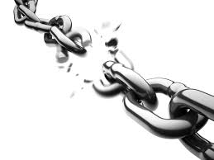
Jan 8:32
Poznáte pravdu a pravda vás vysvobodí
Notes:
The TRUTH is that you are loved immeasurably. The TRUTH is that God has forgiven you. The TRUTH is that he DESIRES your intimacy with HIM. The TRUTH is that he does NOT DISAPPOINTED in you. The TRUTH is that you are NOT ALONE.

